Slide 1
1장 알고리즘과 문제해결

Slide 2
목차
알고리즘이란?
알고리즘 기술 언어
알고리즘 성능 분석
  공간 복잡도
  시간 복잡도
순환과 점화 관계

Slide 3
알고리즘이란?
알고리즘(algorithm)
  특정문제를 해결하기 위해 기술한 일련의 명령문
프로그램(program)
  알고리즘을 컴퓨터가 이해하고 실행할 수 있는 특정 프로그래밍 언어로 표현한 것
알고리즘의 요건
  완전성과 명확성
    수행결과와 순서가 완전하고 명확하게 명세되어야 함
    순수하게 알고리즘이 지시하는대로 실행하기만 하면 의도한 결과가 얻어져야 함
  입력과 출력
    입력 : 알고리즘이 처리대야 할 대상으로 제공되는 데이타
    출력 : 입력 데이타를 처리하여 얻은 결과
  유한성
    유한한 단계 뒤에는 반드시 종료

Slide 4
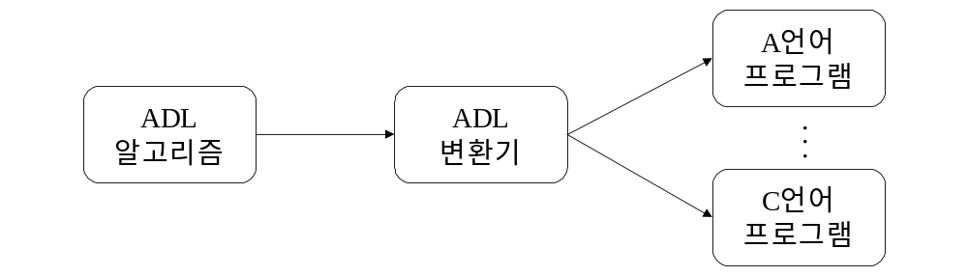
알고리즘 기술언어
ADL (Algorithm Description Language)
  알고리즘 기술을 위해 정의한 언어
  사람이 이해하기 쉽고, 프로그래밍 언어로의 변환이 용이
  의사 코드 (pseudo-code) : ADL과 약간의 자연어로 기술한 것
  ADL 알고리즘에서 프로그램으로의 변환
  ADL 데이타 : 숫자, 부울(Boolean) 값, 문자
  ADL의 명령문 :
    종류 : 지정문, 조건문, 반복문, 함수문, 입력문, 출력문
    명령문 끝에는 세미콜론(;)을 사용

Slide 5
ADL - 지정문
지정문
  형식 : 변수 ← 식;
  식 (expression)
    산술식
    부울식
      결과 : 참(true) 또는 거짓 (false)
      표현
        논리 연산자(and, or, not)
        관계 연산자(<, ≤, =, ≠, ≥, >)
    문자식
  제어 구조 : 순차적

Slide 6
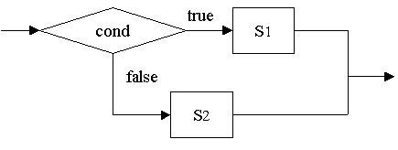
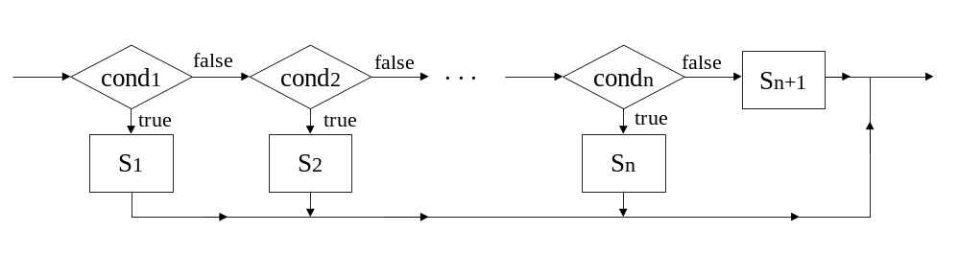
ADL - 조건문
조건문
  제어 구조 : 선택적
  종류 : if문과 case문
if문
  if (cond) then S₁
  else S₂
case문
  case {
    cond₁ : S₁
    cond₂ : S₂
    . . .
    cond_{n} : S_{n}
    else : S_{n+1}
    }

Slide 7
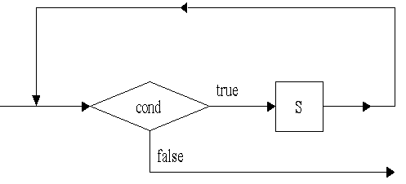
ADL – 반복문 (1)
반복문
  제어 구조 : 일정한 명령문 그룹을 반복해서 수행하는 루프(loop) 형태
  종류 : while문, for문, do-while문
while문
  형식
    while cond do
    S
  무한 루프
    while true do
    S

Slide 8
ADL - 반복문 (2)
for문
  형식
    for (initialization; cond; increment) do
    S
  동등한 while문
    initialization
    while cond do {
    S
    increment;
    }
  무한 루프
    for ( ; ; ) do
    S
    (cond의 기정값이 true이므로)

Slide 9
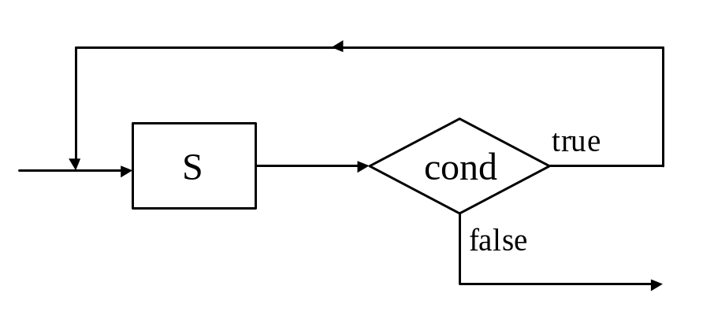
ADL - 반복문 (3)
do-while문
  형식
    do
    S
    while cond;
  특징
    S가 최소한 한 번은 실행됨
루프 명령문
  goto 명령문 : 루프에서 바로 빠져나갈 때 사용
  exit문 : 자신을 둘러싸고 있는 가장 가까운 루프 밖의 명령문으로 제어를 이동시킴

Slide 10
ADL - 함수문
함수문
  형식
    function-name(parameter_list)
  S
  end
  호출 함수로의 복귀
    return expr;
    여기서 expr은 함수의 실행 결과
  함수 호출
    function-name(argument-list)
    인자 리스트(argument-list)는 타입과 수에 있어서 함수의 형식 매개 변수와 대응되어야 함
  인자와 매개변수와의 연관
    값 호출 (call by value) 규칙
    각 인자의 실제 값이 호출된 함수로 전달
    인자의 값이 주소(참조)가 되면 매개 변수에 주소 값이 전달되어 값은 데이타 지시

Slide 11
ADL - 입출력문
입력 함수
  read (argument_list);
출력 함수
  print (argument_list);
인자
  변수나 인용 부호가 있는 문자열

Slide 12
ADL - 기타
기타 명령문
  주석문 : //는 그 행 끝까지, /*과 */은 주석문의 시작과 끝 표시
  다차원 배열 : a[n₁, n₂, … , n_{n}]
ADL 기술 규칙
  함수의 입·출력 변수를 명확히 명세
  변수의 의미를 알 수 있게 정의
  알고리즘의 제어 흐름은 되도록 순차적
  시각적 구분을 위해 들여쓰기 이용
  코멘트는 짧으면서 의미는 명확히
  함수를 적절히 사용

Slide 13
성능 분석 (1)
알고리즘의 평가 기준
  원하는 결과의 생성 여부
  시스템 명세에 따른 올바른 실행 여부
  프로그램의 성능
  사용법과 작동법에 대한 설명 여부
  유지 보수의 용이성
  프로그램의 판독 용이
알고리즘의 성능 평가
  성능 분석 (performance analysis)
    프로그램을 실행하는데 필요한 시간과 공간의 추정
  성능 측정 (performance measurement)
    컴퓨터가 실제로 프로그램을 실행하는데 걸리는 시간 측정

Slide 14
성능 분석 (2)
공간 복잡도 (space complexity)
  알고리즘을 실행시켜 완료하는데 필요한 총 저장 공간
  S_{a} = S_{c} + S_{e}
    S_{c} : 고정 공간
      명령어 공간, 단순 변수, 복합 데이타 구조와 변수, 상수
    S_{e} : 가변 공간
      크기가 변하는 데이타 구조와 변수들이 필요로 하는 저장 공간
      런타임 스택(runtime stack)을 위한 저장 공간
시간 복잡도 (time complexity)
  알고리즘을 실행시켜 완료하는데 걸리는 시간
  T_{a} = T_{c} + T_{e}
    T_{c} : 컴파일 시간
    T_{e} : 실행 시간
      단위 명령문 하나를 실행하는데 걸리는 시간
      실행 빈도수 (frequency count)

Slide 15
점근식 표기법 (1)
점근식 표기법(Asymptotic notation)
  Big-Oh (O)
  Big-Omega (Ω)
  Big-Theta (Θ)
Big-Oh (O)
  f, g가 양의 정수를 갖는 함수일 때, 두 양의 상수 a, b가 존재하고, 모든 n ≥ b에 대해 f(n) ≤ a · g(n) 이면, f(n) = O(g(n))
  예
    f(n) = 3n + 2 : f(n) = O(n) (a=4, b=2)
    f(n) = 1000n² + 100n - 6 : f(n) = O(n²)
    f(n) = 6 · 2^{n} + n² : f(n) = O(2^{n})
    f(n) = 100 : f(n) = O(1)

Slide 16
점근식 표기법 (2)
연산 그룹
  상수시간 : O(1)
  로그시간 : O(logn)
  선형시간 : O(n)
  n로그시간 : O(nlogn)
  평방시간 : O(n²)
  입방시간 : O(n³)
  지수시간 : O(2^{n})
  계승시간 : O(n!)
연산 시간의 순서
    O(1) < O(logn) < O(n) < O(nlogn) < O(n²) < O(n³) < O(2^{n}) < O(n!)
O(n^{k} ) : polynomial time

Slide 17
점근식 표기법 (3)
Big-Omega (Ω)
  f, g가 양의 정수를 갖는 함수일 때, 두 양의 상수 a, b가 존재하고, 모든 n ≥ b에 대해 f(n) ≥ a ·g(n) 이면,
  f(n) = Ω(g(n))
  예
    f(n) = 3n+2 : f(n) = Ω(n) (a=3, b=1)
    f(n) = 1000n²+100n-6 : f(n) = Ω(n²)
    f(n) = 6·2^{n}+n² : f(n) = Ω(2^{n})

Slide 18
점근식 표기법 (4)
Big-Theta(Θ)
  f, g가 양의 정수를 갖는 함수일 때,
  세 양의 상수 a, b, c가 존재하고, 모든 n ≥ c
  에 대해 a · g(n) ≤ f(n) ≤ b · g(n) 이면,
  f(n) = Θ(g(n))
  예
    f(n) = 3n+2 : f(n) = Θ(n) (a=3, b=4, c=2)
    f(n) = 1000n²+100n-6 : f(n) = Θ(n²)
    f(n) = 6·2^{n} + n² : f(n) = Θ(2^{n})

Slide 19
순환
순환 (recursion)
  정의하려는 그 개념 자체를 정의 속에 포함
  종류
    직접 순환 : 함수가 직접 자신을 호출
    간접 순환 : 다른 제 3의 함수를 호출하고 그 함수가 다시 자신을 호출
  순환 방식의 적용
    분할 정복(divide and conquer)의 특성을 가진 문제에 적합
    어떤 복잡한 문제를 직접 간단하게 풀 수 있는 작은 문제로 분할하여 해결하려는 방법.
    이 작고 간단한 문제는 원래의 문제와 그 성질이 같기 때문에 푸는 방법도 동일
  순환 함수의 명령문 골격
    if simplest case then solve directly;
    else make a recursive call to a simpler case;

Slide 20
순환 함수의 예
이진 탐색
  정의 : 주어진 탐색키 key가 저장된 위치(인덱스) 찾아내는 방법
    key = a[mid] : 탐색 성공, return mid
    key < a[mid] : a[mid]의 왼편에 대해 탐색 시작
    key > a[mid] : a[mid]의 오른편에 대해 탐색 시작
  순환 함수로 표현
binarySearch(a[], key, left, right)
// a[mid] = key인 인덱스 mid를 반환
if (left <= right) then {
mid ← (left + right) / 2;
case {
key = a[mid] : return mid;
key < a[mid] : return binarySearch(a, key, left, mid-1);
key > a[mid] : return binarySearch(a, key, mid+1, right);
}
}
else return -1; // key 값이 존재하지 않음
end binarySearch()

Slide 21
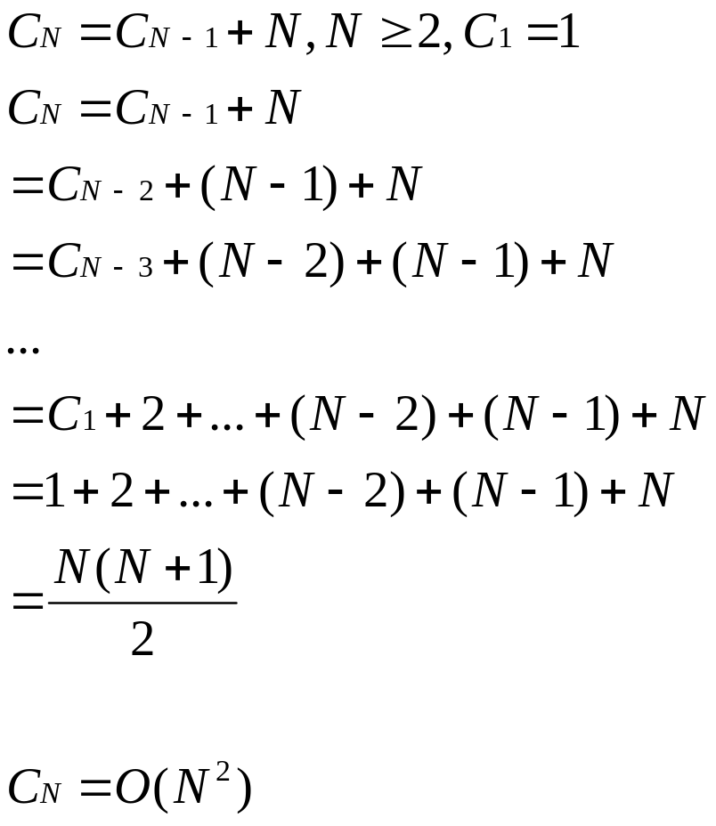
순환 알고리즘과 점화식(1)

Slide 22
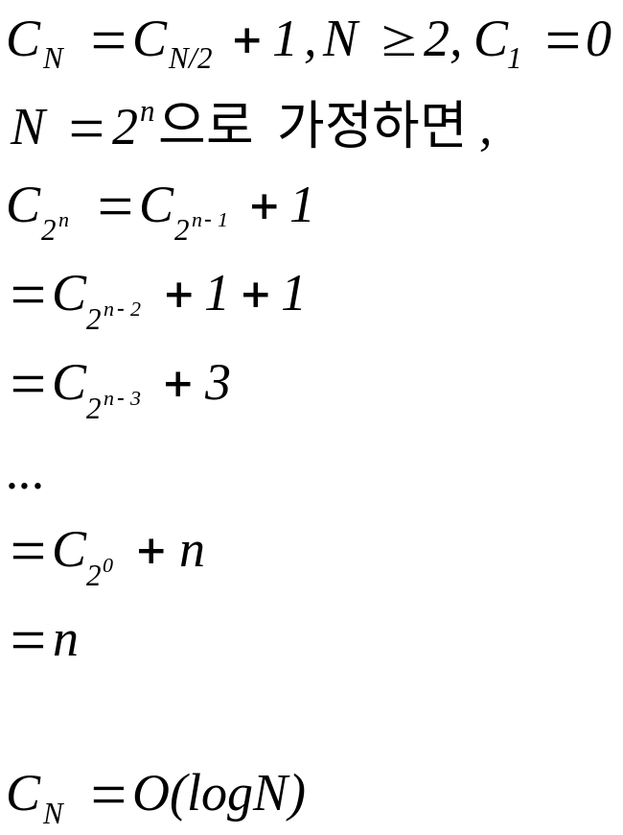
순환 알고리즘과 점화식(2)

Slide 23
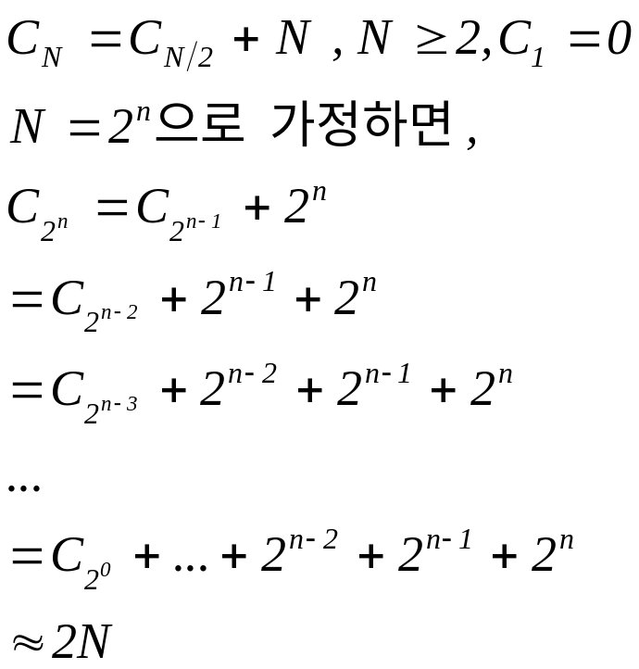
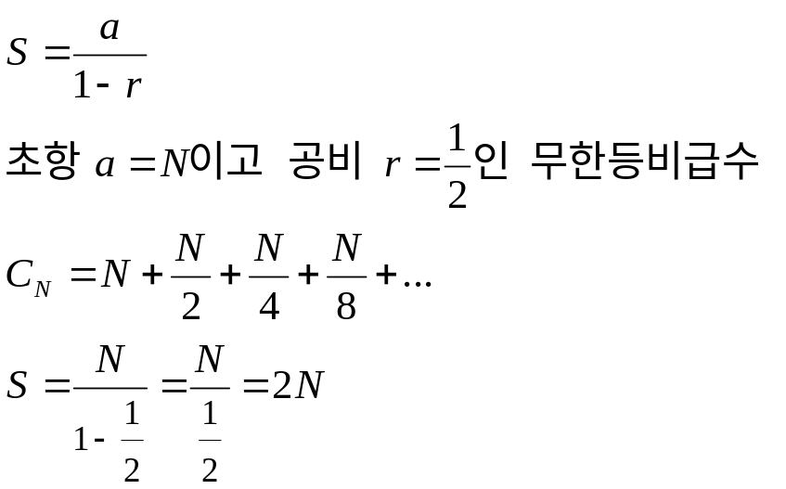

순환 알고리즘과 점화식(3)
※ 무한등비급수의 합 공식

Slide 24
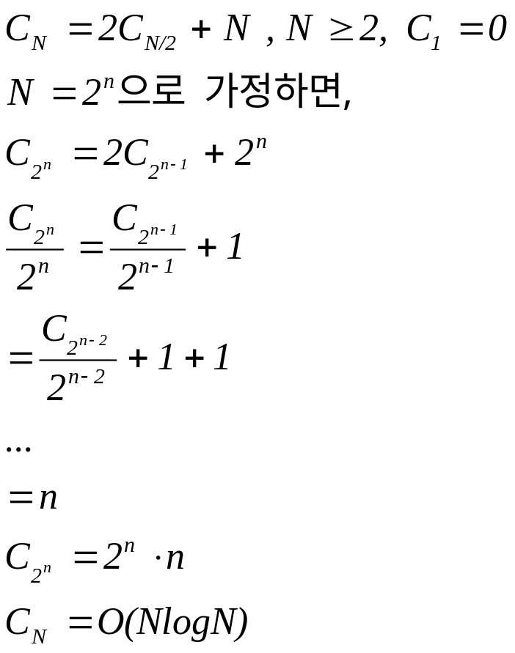
순환 알고리즘과 점화식(4)

Slide 25
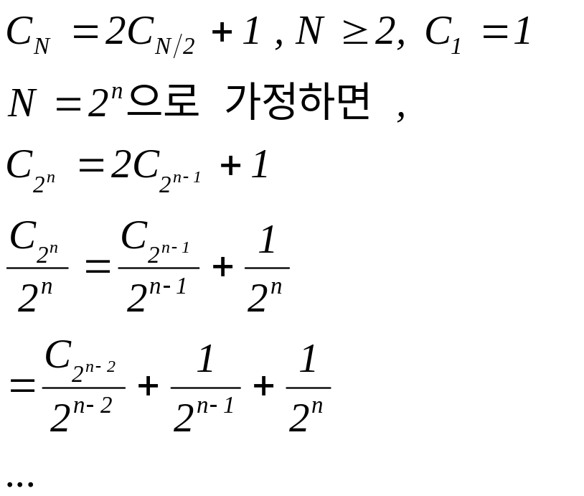
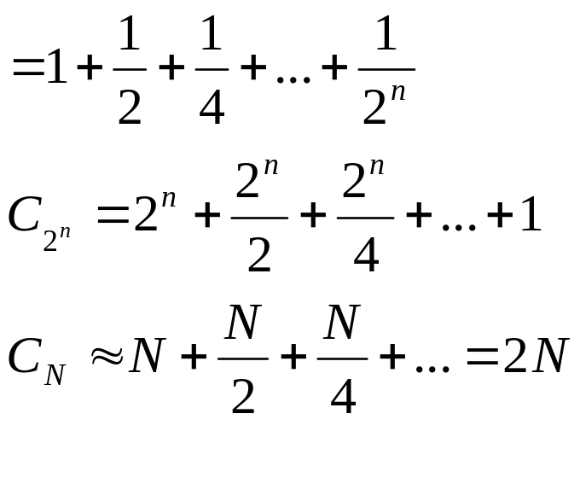

순환 알고리즘과 점화식(5)

